Slide 1
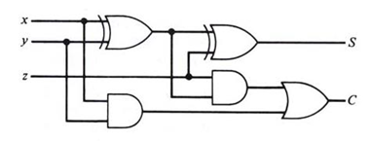
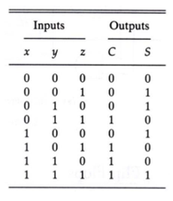








딥러닝 실제
5주차 Report
학번: 2020254015
이효중
목표 : 디지털 논리회로에 나오는 전가산기( Full Adder) 를 퍼셉트론을 이용하여 파이썬으로 구현하고 실행결과를 보이시오
< Login diagram >
< 진리표 >
개발 환경
Python 3.9
Interpreter: PyCharm

